Slide 1
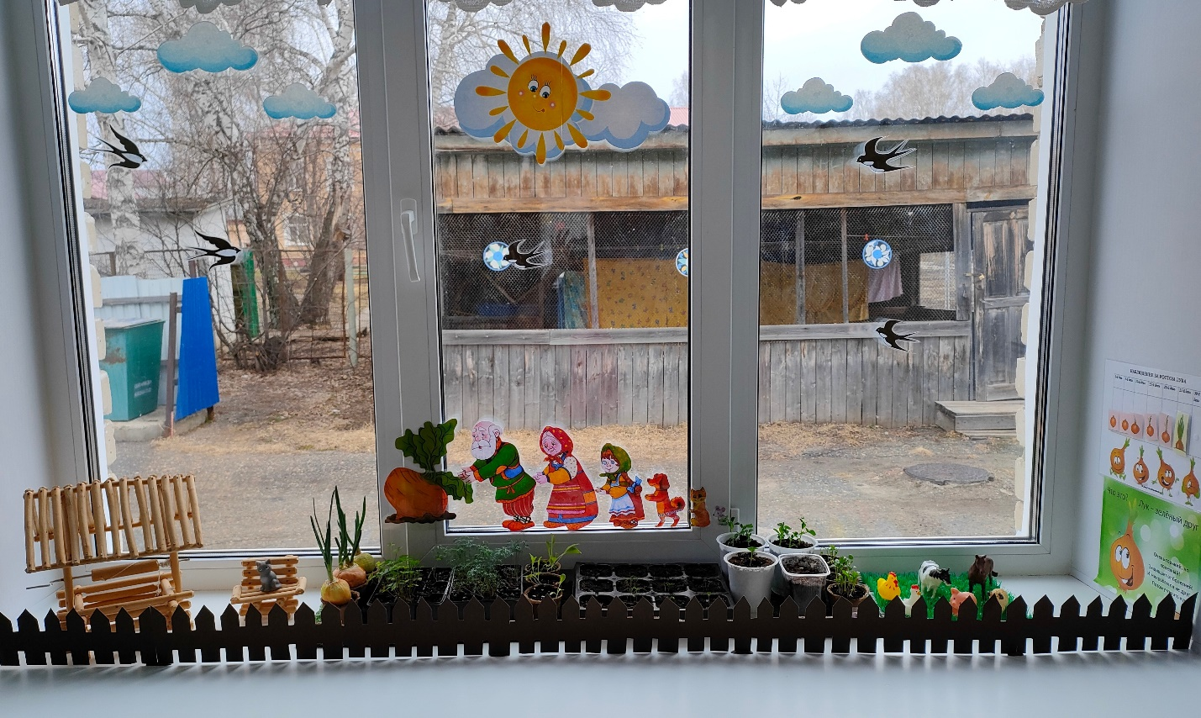
Муниципальное бюджетное дошкольное образовательное учреждение детский сад «Ромашка»
Проект «Огород на окне»
Подготовила: Якубович Т.М.

Slide 2
Актуальность
Посадили огород,
Посмотрите, что растет!
Будем мы ухаживать,
Будем поливать,
Будем за росточками,
Дружно наблюдать!
Дети младшего дошкольного возраста в недостаточной степени имеют представления о растениях, о том, где они растут, о необходимых условиях их роста, их интерес к познавательно-исследовательской деятельности еще недостаточно развит. Исследовательская, поисковая активность – естественное состояние ребенка, он настроен на познание мира. Проект ориентирован на приобретение детьми опыта собственной опытно - исследовательской деятельности, осознание детьми своих интересов, формирование умений их реализовывать, приобретение и применение детьми новых знаний.

Slide 3
Цель
• Формирование познавательного интереса, экологической культуры через выращивание и уход за овощами и зеленью в комнатных условиях.
Задачи
• Дать представление о выращивании растений из семян, о зависимости их роста от наличия влаги, света, тепла, почвы
• Учить наблюдать изменения в развитии растений
• Развивать связную речь, наблюдательность, восприятие, внимание, мышление, память, исследовательский интерес
• Воспитывать любознательность, коммуникативные навыки, трудолюбие, заботливое отношение к растениям, умение радоваться их красоте, результатам своего труда

Slide 4
Предполагаемый результат
Получение знаний о том, что растения живые, их поливают, сажают, выращивают из семян.
Получение знаний о роли овощей в жизни человека.
Формирование первоначальных навыков бережного отношения к растительному миру.
Все участники проекта получат положительные эмоции от полученных результатов.

Slide 5
Паспорт проекта
Тип проекта: познавательно – исследовательский;
Возраст детей: 1,6 –2 года;
Участники проекта: воспитатели, дети первой группы раннего возраста, родители;
Продолжительность проекта:1 неделя.

Slide 6
Интеграция образовательных областей
- развитие речи;
- познавательное развитие;
социально-коммуникативное развитие;
физическое развитие;
- художественно-эстетическое развитие.
Этапы проекта
I этап – подготовительный
II этап – реализация проекта
III этап – презентация проекта

Slide 7
Этапы реализации проекта
Дата проведения
Пн. 17.04.2023г. | Рассматривание овощей и семян из которых они вырастают «Что растет в огороде».
Вт. 18.04.2023г. | « Как растет горох» рассматриваем пророщенные семена гороха и садим их в землю. Чтение стихотворения С. Михалкова «Овощи».
Ср. 19.04.2023г. | Садим семена редиса. Беседа: «Как ухаживать за растениями, что нужно для их роста». Пальчиковая гимнастика «Мы капусту рубим, рубим…»
Чт. 20.04.2023г. | Проведение наблюдений за ростом лука петрушки, укропа, гороха, редиса.
Пт. 21.04.2023г. | Пазлы, раскраски губками «Овощи». Работа с родителями: «Поговорить о рассаде растущей дома, понаблюдать, поухаживать». Папка-передвижка «Овощи и фрукты ценные продукты»
Пн. 24.04.2023г. | Развлечение «Веселый огород» (игры, загадки, ухаживание за растениями, какие бывают овощи: сырые, вареные, попробуем на вкус)

Slide 8
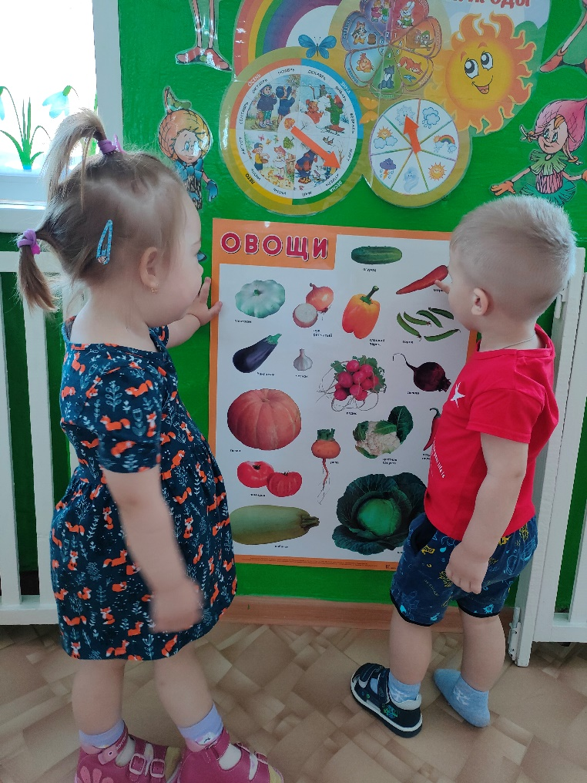
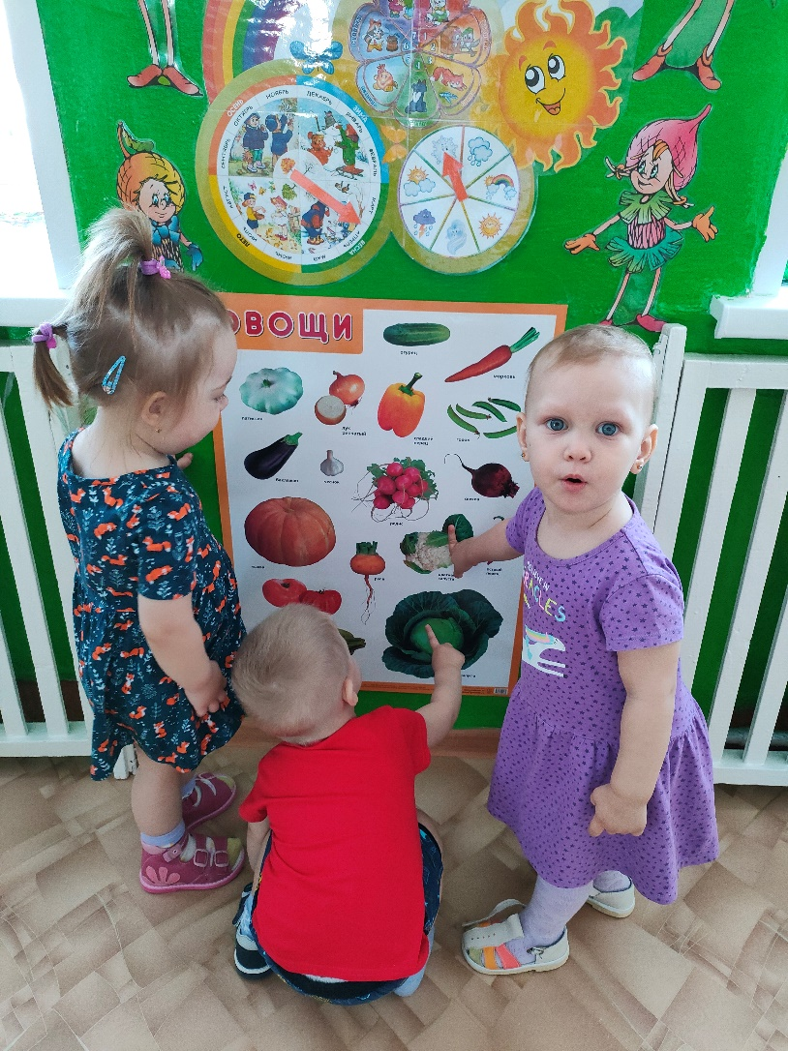
Рассматривание иллюстраций овощей «Что растет в огороде».

Slide 9
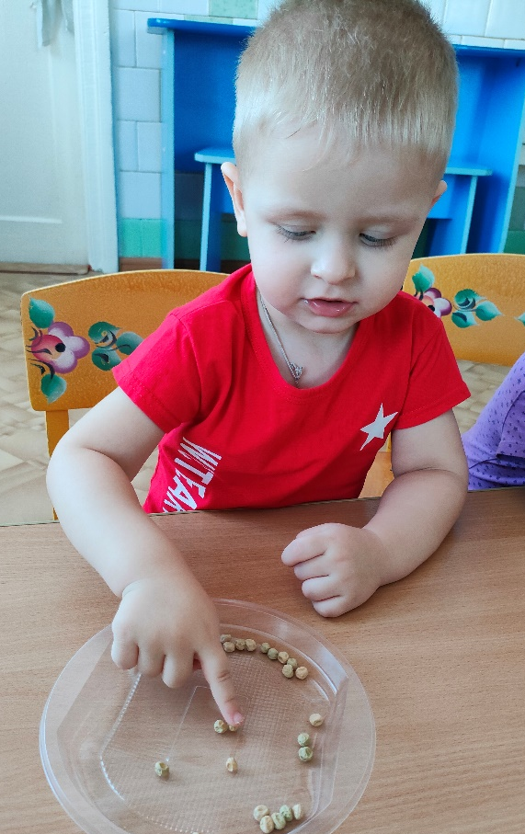
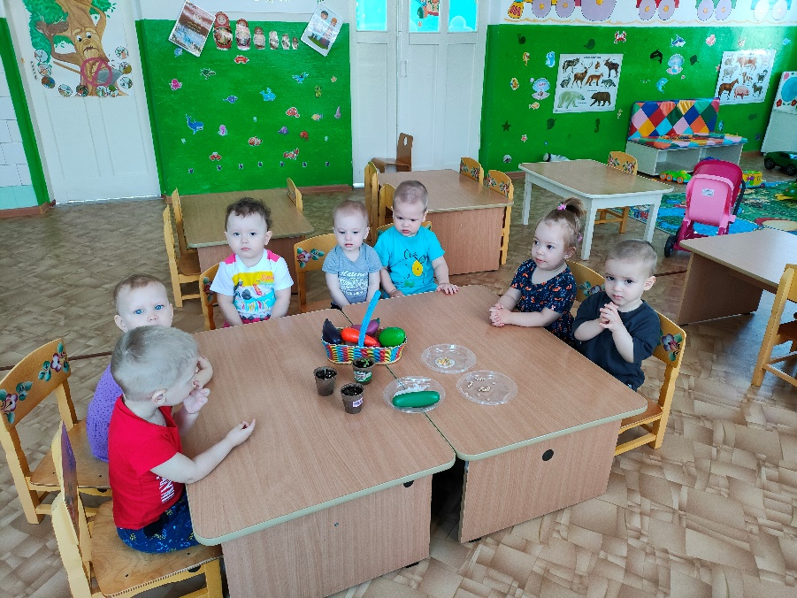
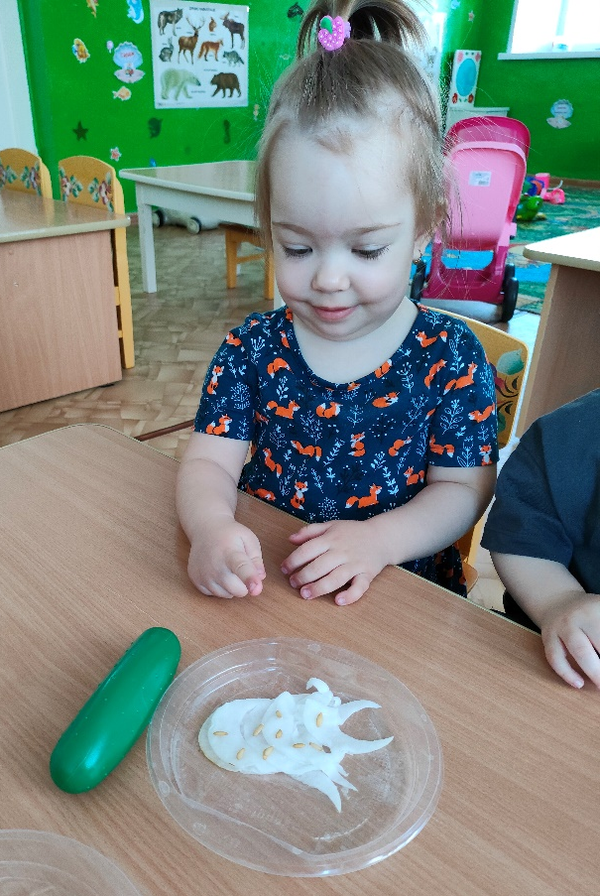
Рассматривание овощей и семян из которых они вырастают «Что растет в огороде».

Slide 10
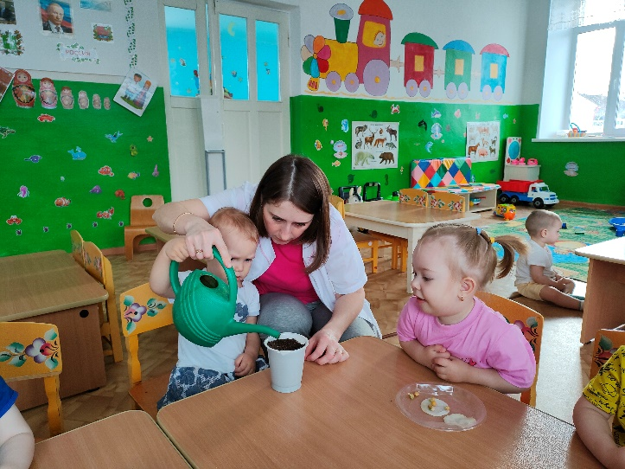
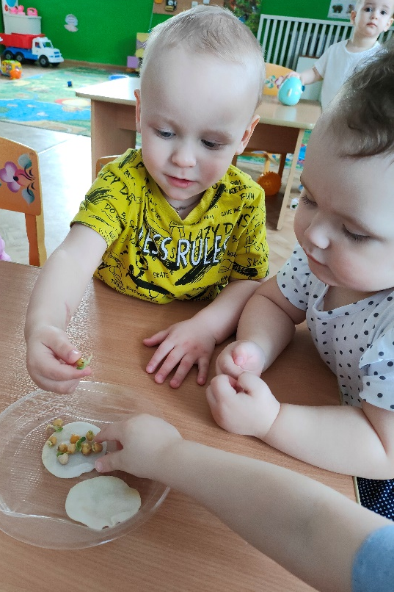
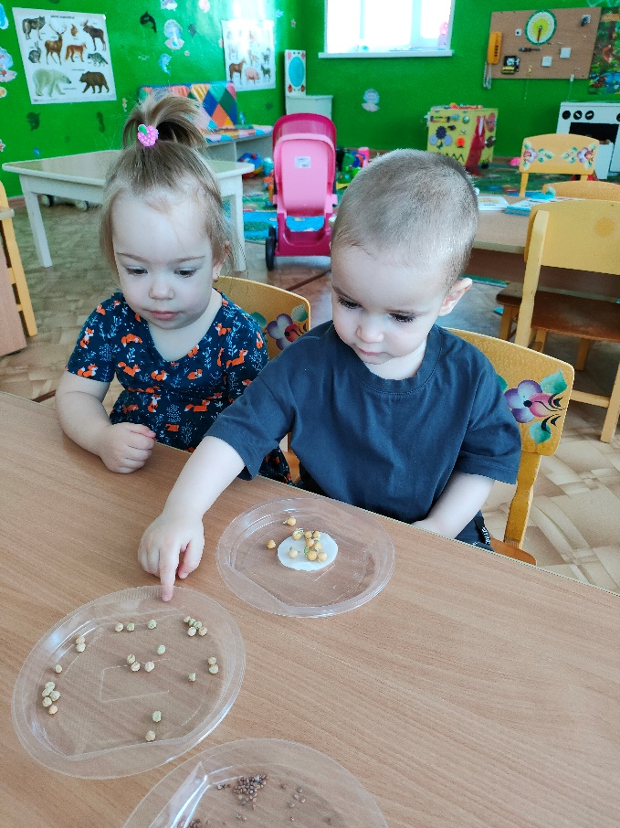
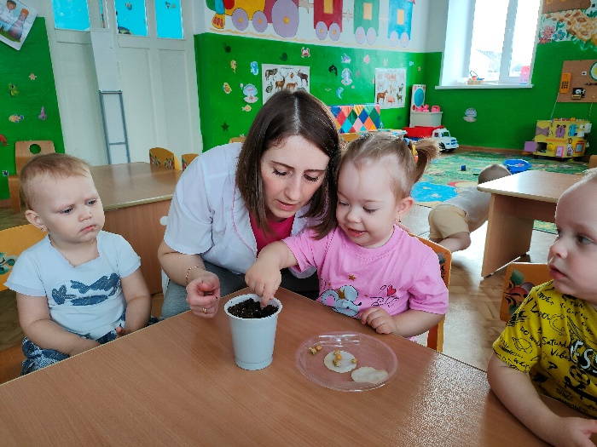
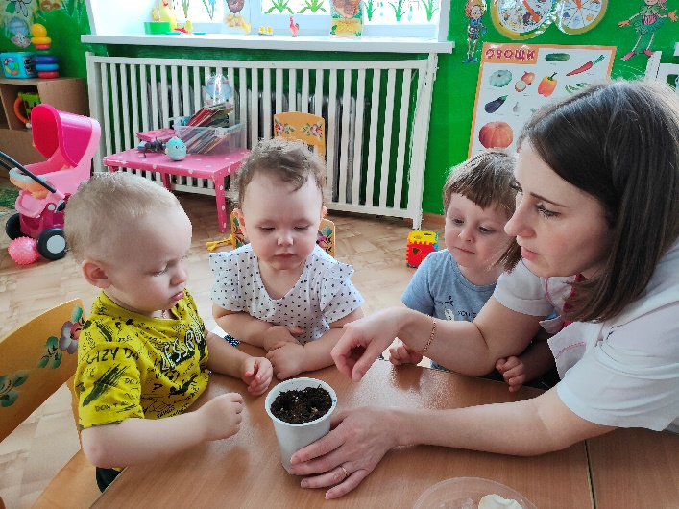
« Как растет горох» рассматриваем пророщенные семена гороха и садим их в землю.

Slide 11
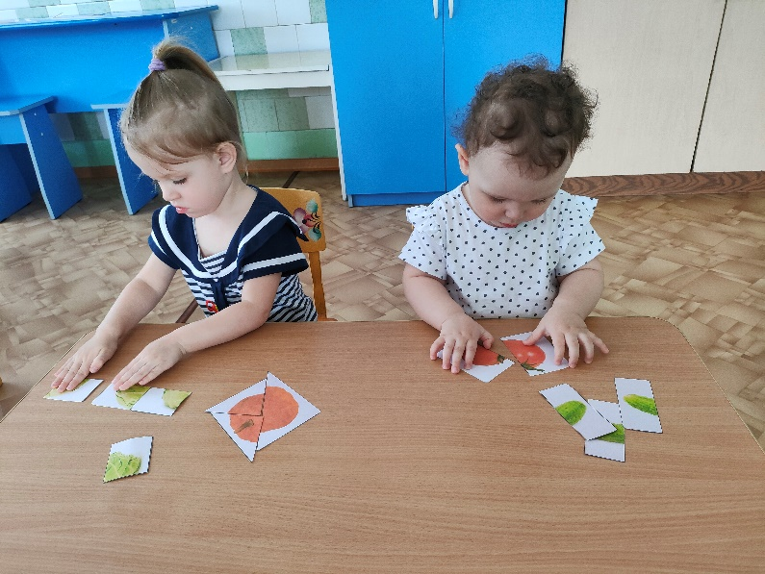
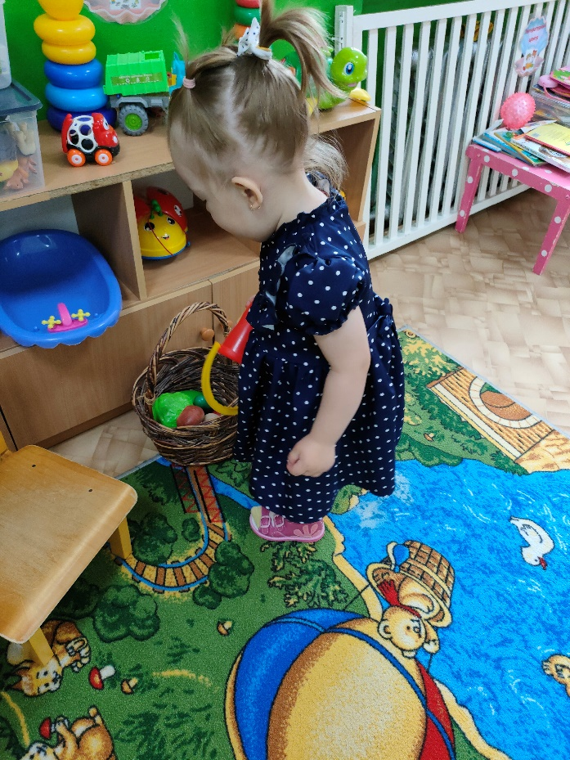
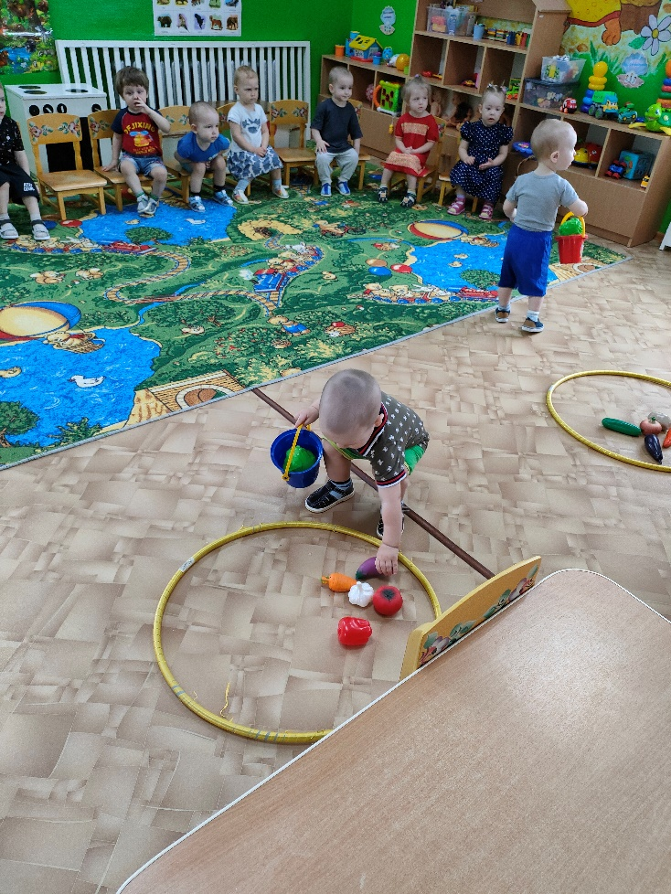
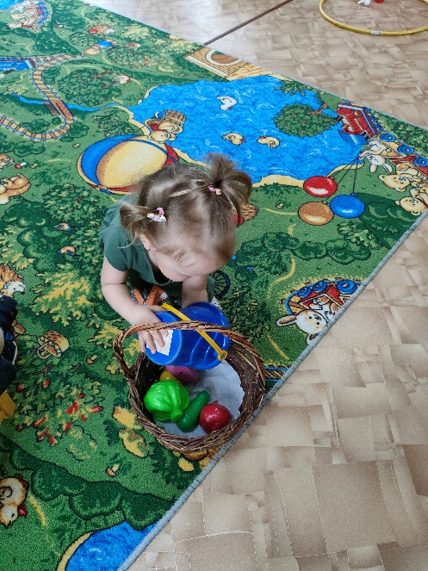
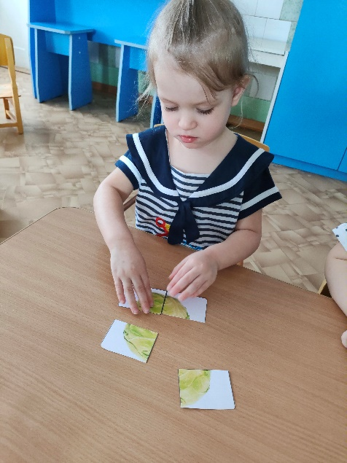
Игровая деятельность

Slide 12
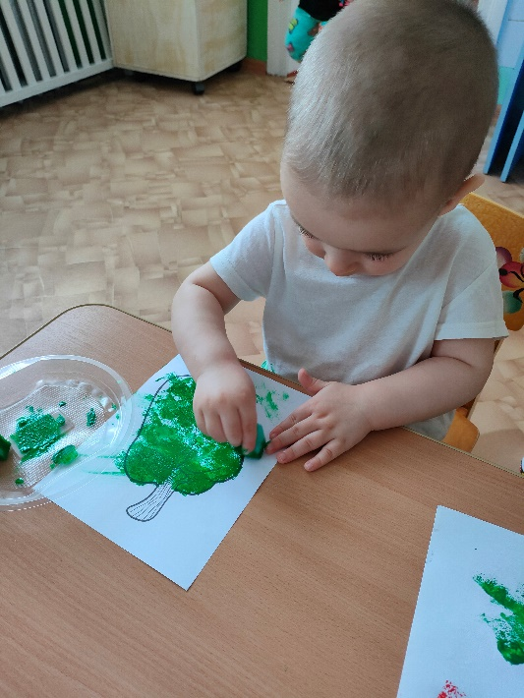
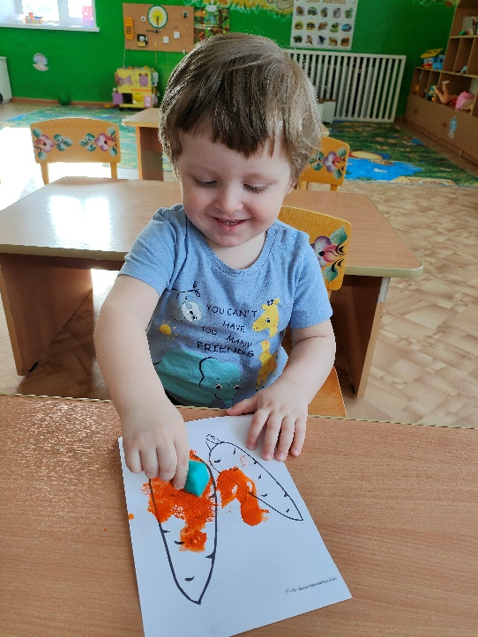
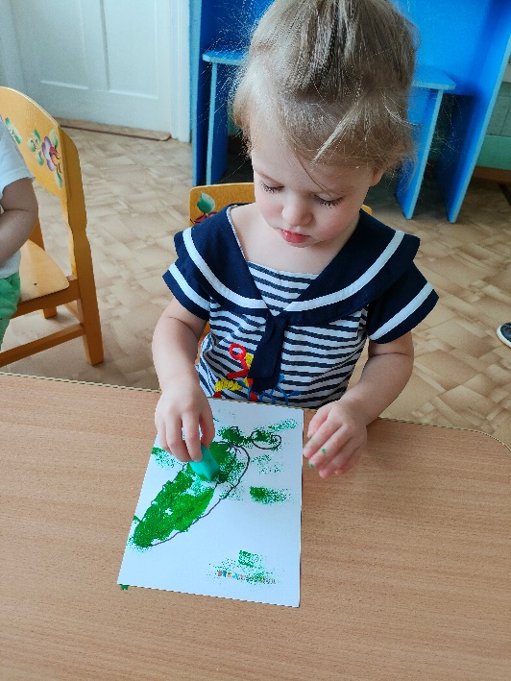
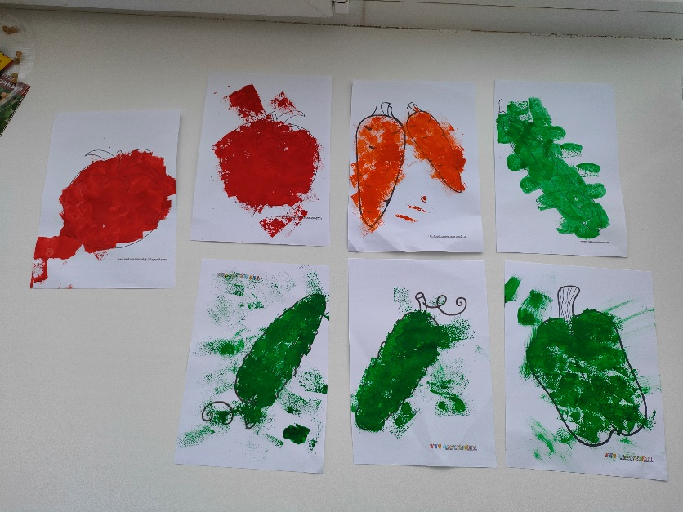
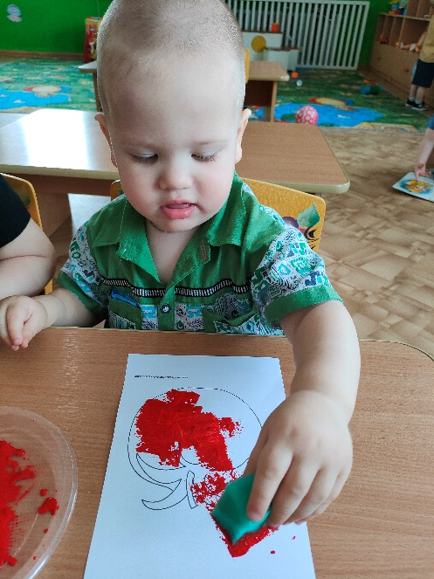
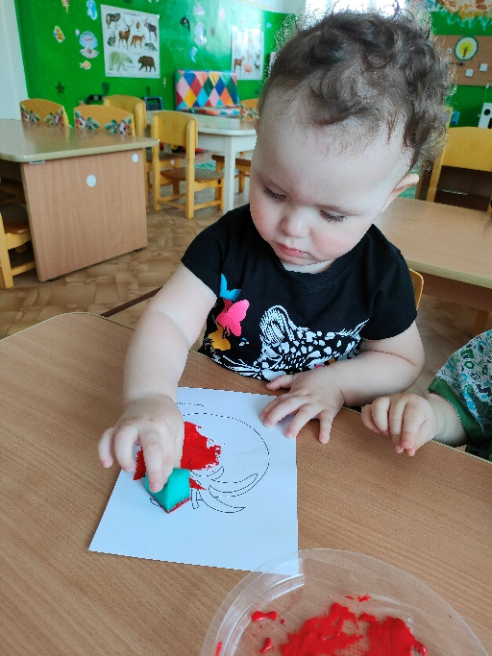
Художественное творчество

Slide 13
Потешки про овощи
МОРКОВКА В огороде шум-шум-шум, Зайка-зайка: хрум-хрум-хрум, Прыг-прыг-прыг по пням, по пням, Съел морковку — ням-ням-ням!
ЛУЧОК Ходит по полю бычок: «Вкусно пахнет как лучок! В носике щекочется — Скушаю, раз хочется».
РЕДИСКА — Эй, редиска! Прыгай в миску! — Нет, не прыгну! Не хочу! Детки руки не помыли, Как помоют — заскочу!
ОГУРЧИК Ай огурчик молодой! Ай помыли мы водой! Ай ты в ротик к нам лети! Ай на зубках похрусти!

Slide 14
Сергей Михалков — Овощи
Хозяйка однажды с базара пришла, Хозяйка с базара домой принесла: Картошку, Капусту, Морковку, Горох, Петрушку и свеклу. Ох!..
Вот овощи спор завели на столе — Кто лучше, вкусней и нужней на земле: Картошка? Капуста? Морковка? Горох? Петрушка иль свекла? Ох!..
Хозяйка тем временем ножик взяла И ножиком этим крошить начала: Картошку, Капусту, Морковку, Горох, Петрушку и свеклу. Ох!..
Накрытые крышкою, в душном горшке Кипели, кипели в крутом кипятке: Картошка, Капуста, Морковка, Горох, Петрушка и свекла. Ох!.. И суп овощной оказался не плох!

Slide 15
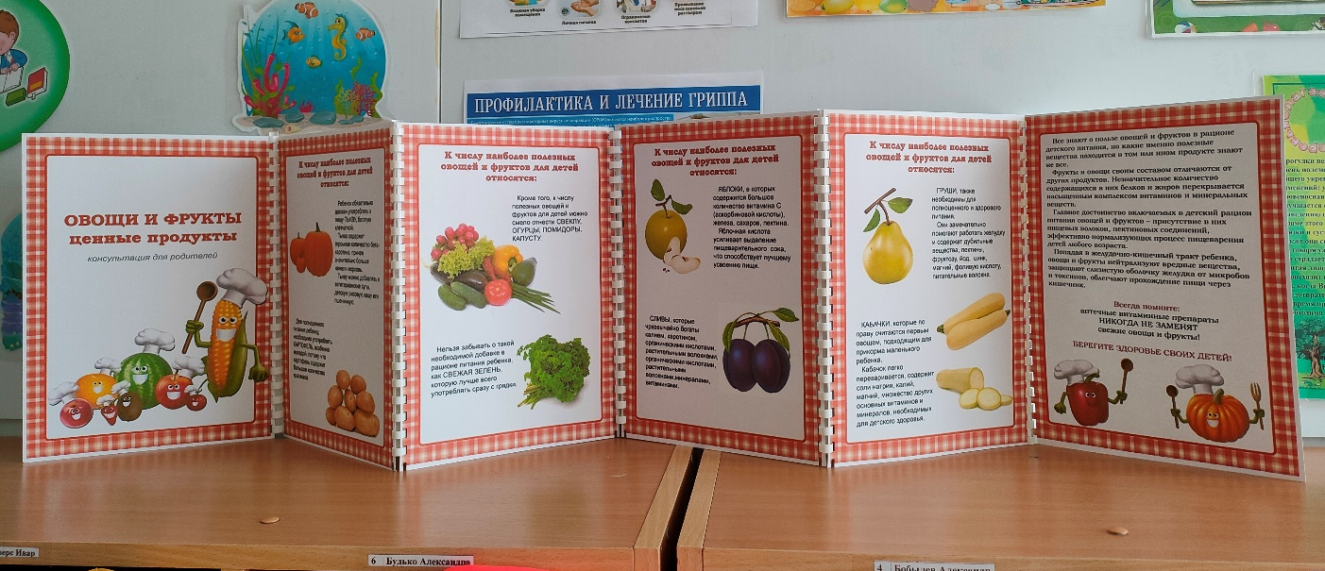
Консультация для родителей
«Овощи и фрукты ценные продукты»

Slide 16
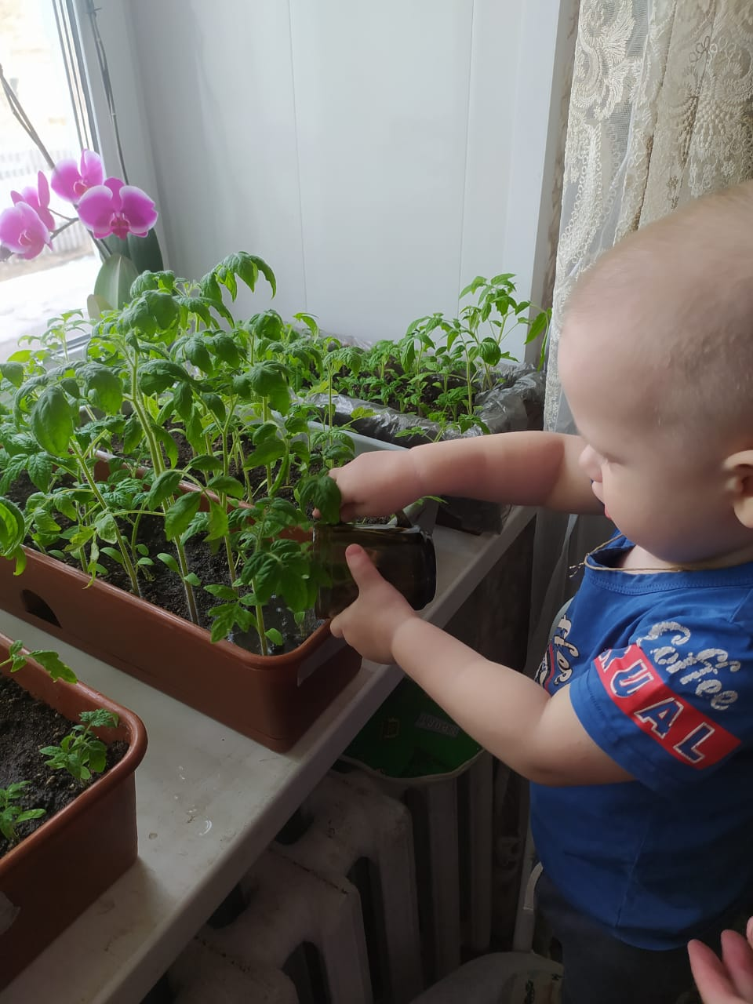
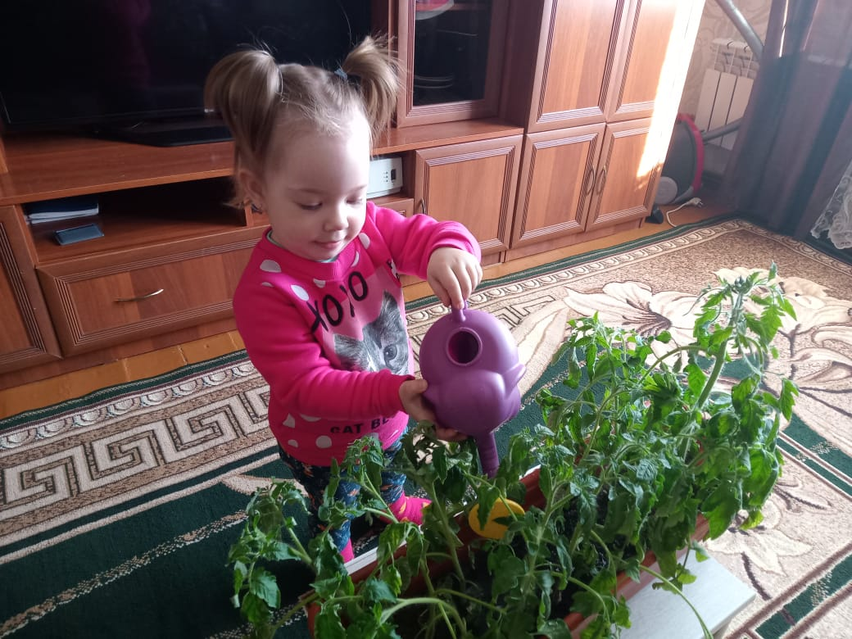
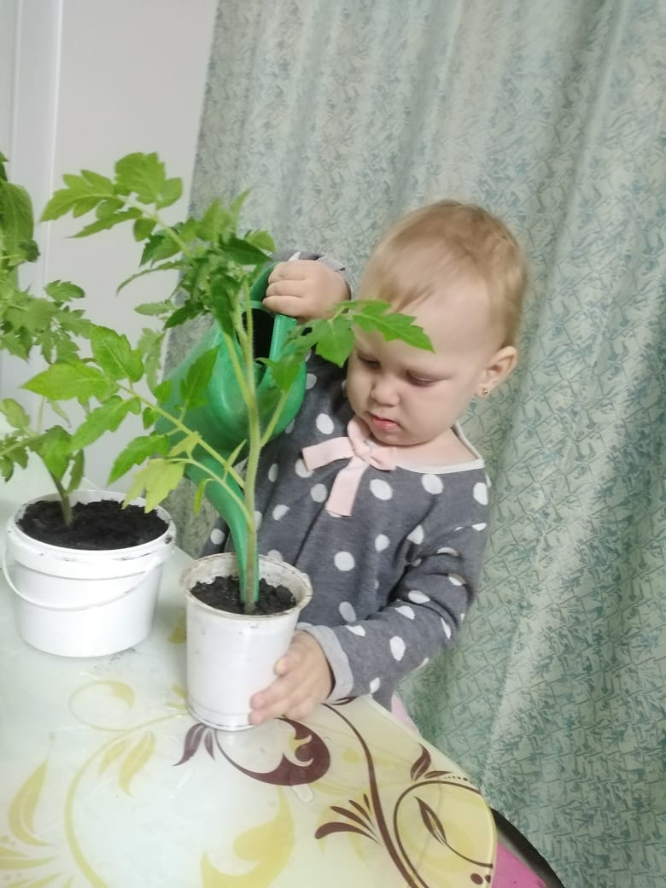
Наблюдаем, ухаживаем за рассадой дома

Slide 17
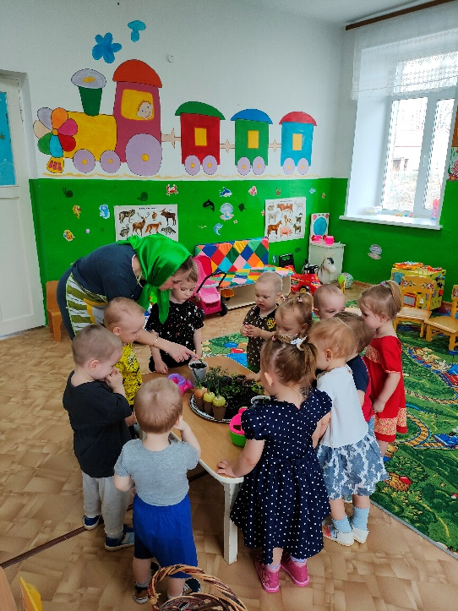
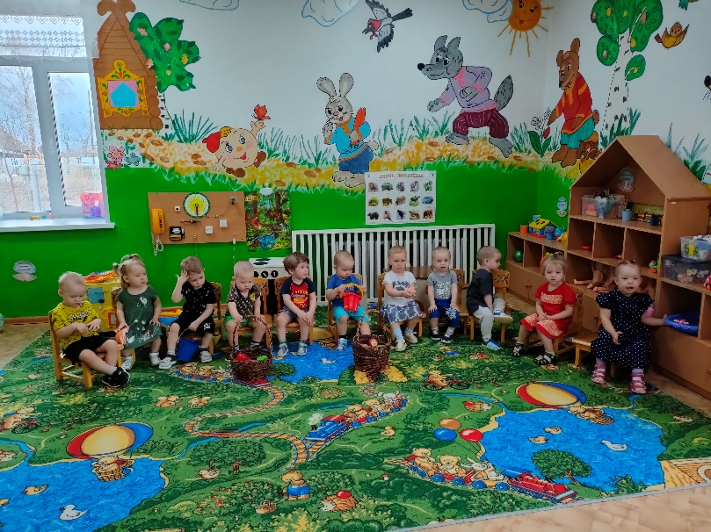
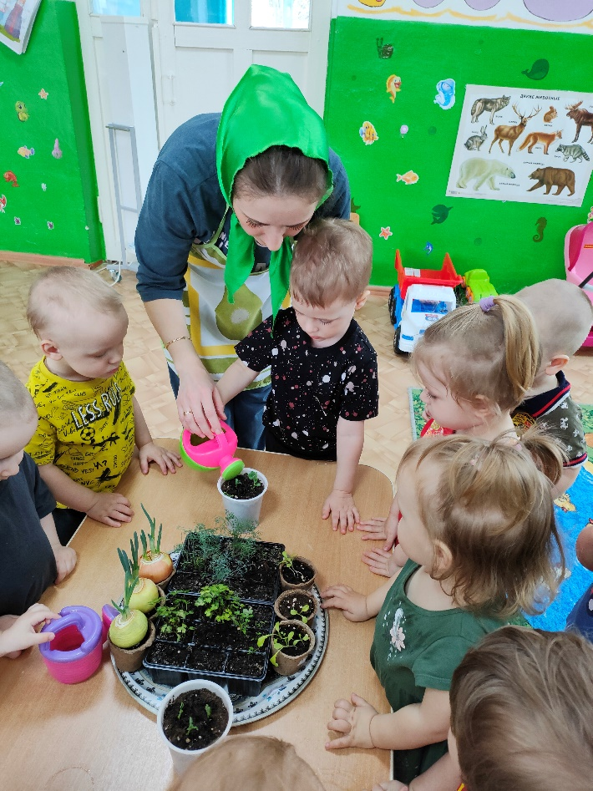
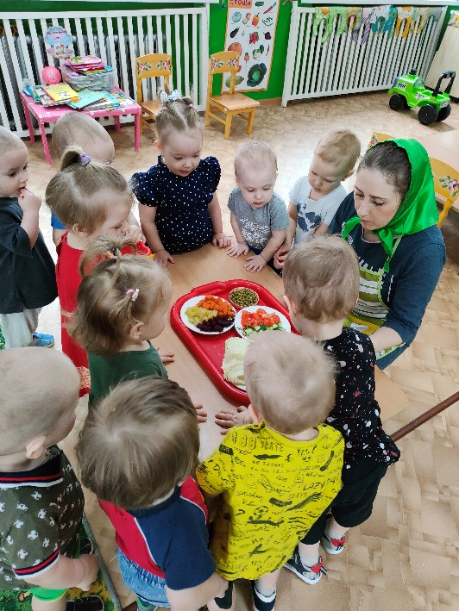
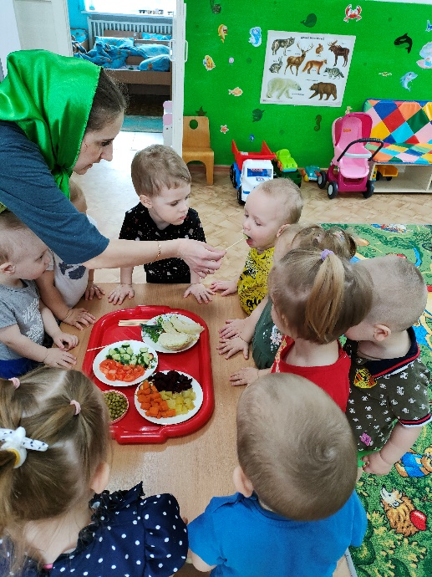
Развлечение «Веселый огород»

Slide 18
Результаты проекта:
Дети познакомились с различными овощами.
Дети узнали о полезных свойствах овощей
У детей формируется интерес к опытнической и исследовательской деятельности по выращиванию культурных растений в комнатных условиях.
В результате практической и опытнической деятельности дети создавали необходимые условия для роста растений, узнали как ухаживать за растениями.
В группе был создан мини-огород на подоконнике.

Slide 19
Методическое и ресурсное обеспечение
1. Карпухина Н.А. Конспекты занятий в ясельной группе детского сада. Практическое пособие для воспитателей и методистов ДОУ. –Воронеж: ИП Лакоценин С. С., 2010 – 208 с.
2. Маханева М.Д., Рещикова С.В. Игровые занятия с детьми от 1 до 3 лет: Методическое пособие для педагогов и родителей. – М.: ТЦ Сфера, 2006. – 96 с. (Ранний возраст).
3. Ушакова О.С. Речевое развитие детей второго года жизни. Методическое пособие для реализации комплексной образовательной программы «Теремок» для детей от двух месяцев до трех лет. – М.: Издательский дом «Цветной мир», 2021. – 80 с. – 2-е издание перераб. и доп.
4. Дыбина О. В. «Ознакомление с предметным и социальным окружением».- М. : МОЗАИКА-СИНТЕЗ, 2016. 80 с.
5. Комарова Т. С. «Изобразительная деятельность в детском саду».- М. : МОЗАИКА-СИНТЕЗ, 2016. 112 с.
6. Калмыкова Л. Н. «Здравствуй, пальчик! Как живёшь? Картотека тематических пальчиков пальчиковых игр». Волгоград. : Учитель. – 247 с.

Slide 20
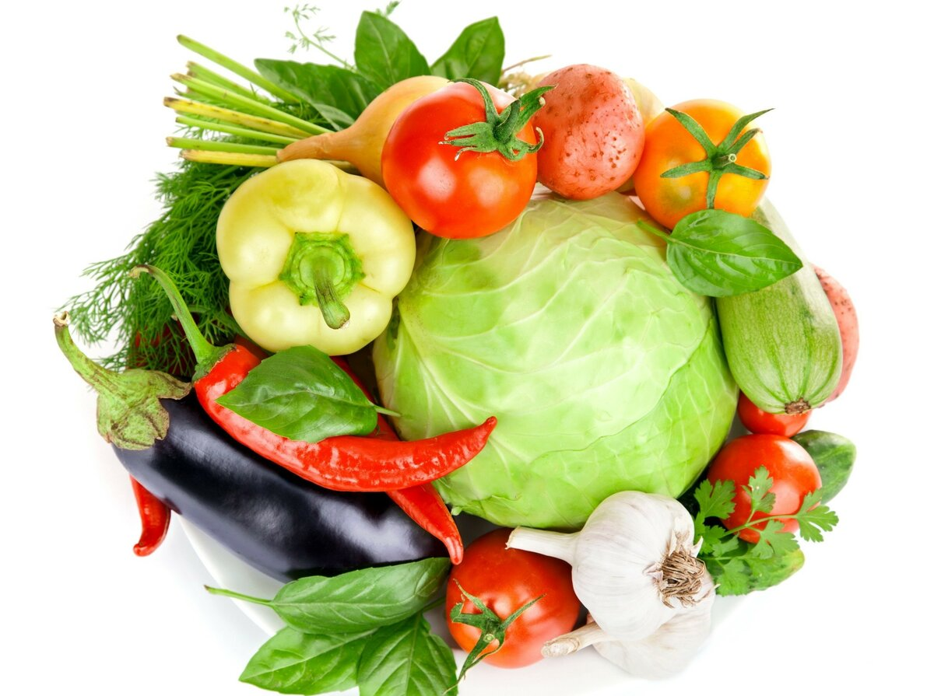
Благодарим за внимание!

